Slide 1
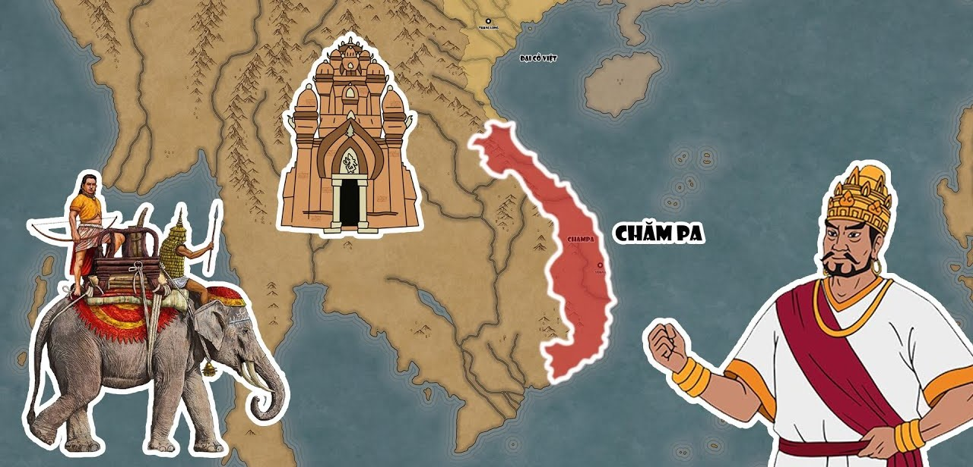



Slide 2









KHÁM PHÁ

Slide 3
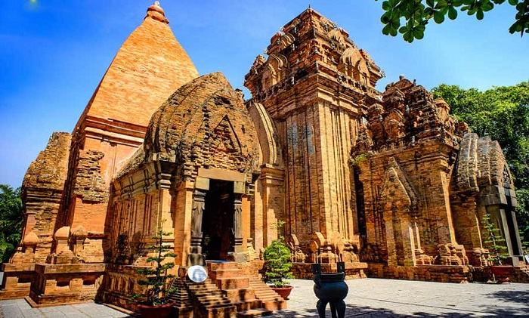
Hoạt động 1.
Tìm hiểu về đền tháp Chăm-pa

Slide 4
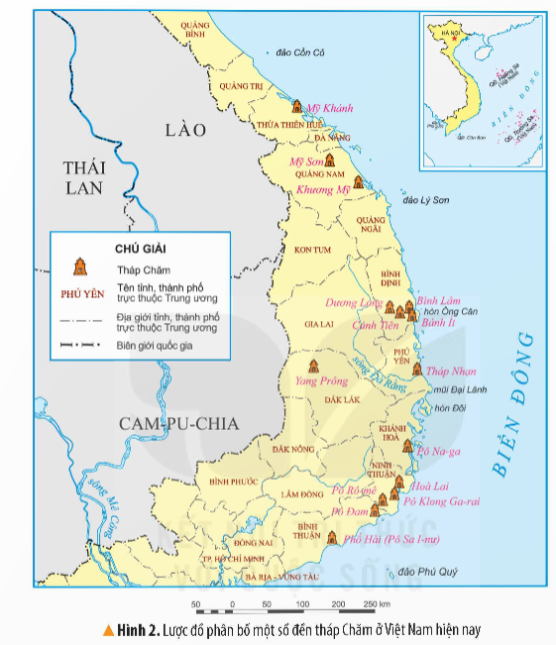
Quan sát video sau và hình 2, thảo luận nhóm 4, trả lời câu hỏi:
Câu 1: Vương quốc Chăm -pa được thành lập vào thời gian nào?
Câu 2: Địa bàn chủ yếu của vương quốc này ở đâu?
Câu 3: Di sản văn hoá tiêu biểu của Vương quốc Chăm-pa là gì?
Câu 4: Kể tên và xác định vị trí của một số đền tháp Chăm-pa trên lược đồ.

Slide 5
THẢO LUẬN NHÓM 4
Câu 1: Vương quốc Chăm -pa được thành lập vào thời gian nào?
Câu 2: Địa bàn chủ yếu của vương quốc này ở đâu?
Câu 3: Di sản văn hoá tiêu biểu của Vương quốc Chăm-pa là gì?
Câu 4: Kể tên và xác định vị trí của một số đền tháp Chăm-pa trên lược đồ.

Slide 6
Chia sẻ kết quả thảo luận

Slide 7

Câu 1: Vương quốc Chăm -pa được thành lập vào cuối thế kỉ II.
Câu 2: Địa bàn chủ yếu của vương quốc này thuộc một số tỉnh miền Trung Việt nam ngày nay.
Câu 3: Di sản văn hoá tiêu biểu của Vương quốc Chăm-pa là đền Tháp.

Slide 8
Câu 4: Một số đền tháp Chăm-pa:
Mỹ Khánh
Mỹ Sơn
Dương Long, Bình Lâm, Cánh Tiên, Bánh Ít
Yang Prông
Tháp Nhạn
Pô Na-ga
Hòa Lai, Pô Rô-mê, Pô Klong Ga-rai, Pô Đam
Phố Hài

Slide 9


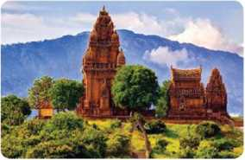
THÁP PO-KLONG GA-RAI
Được xây dựng vào khoảng cuối thế ki XIII - đầu thế ki XIV
Tháp Pô Klong Garai (còn được gọi là Tháp Pô Klông Giarai, tháp Pô Klaung Garai, PoKlaun Garai, tháp Bửu Sơn), thuộc phường Đô Vinh, thành phố Phan Rang - Tháp Chàm, tỉnh Ninh Thuận.
Theo truyền thuyết của người Chăm, tháp Pô Klaung Garai được Chế Mân (vua Jaya Simhavarman III) cho xây dựng để thờ Pô Klaung Garai - vị vua có nhiều công trạng đối với người Chăm trong việc chống giặc ngoại xâm, khai mương, đắp đập làm cho ruộng đồng tươi tốt…
(Nguồn: http://dsvh.gov.vn/di-tich-kien-truc-nghe-thuat-thap-po-klong-garai-2995

Slide 10

Hiện nay, nước ta còn nhiều di tích đền tháp Chăm như: Mỹ Khánh, Mỹ Sơn, Khương Mỹ, Dương Long, Cánh Tiên, Bánh Ít, Tháp Nhạn, Pô Na-ga, Pô Klong Ga-rai,… phân bố ở các tỉnh: Thừa Thiên Huế, Quảng Nam, Bình Định, Phú Yên, Khánh Hoà, Ninh Thuận, Bình Thuận. Ngoài ra, tháp Chăm còn có ở một tỉnh Tây Nguyên là Đắk Lắk.

Slide 11
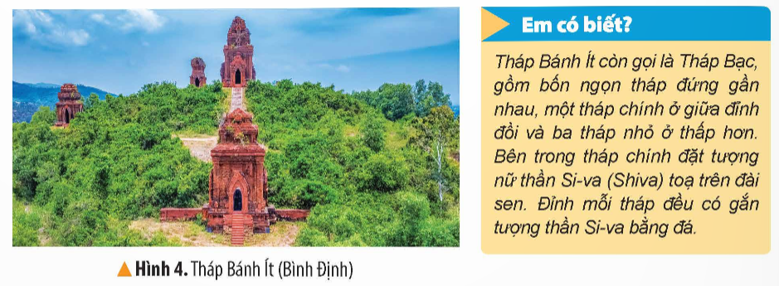
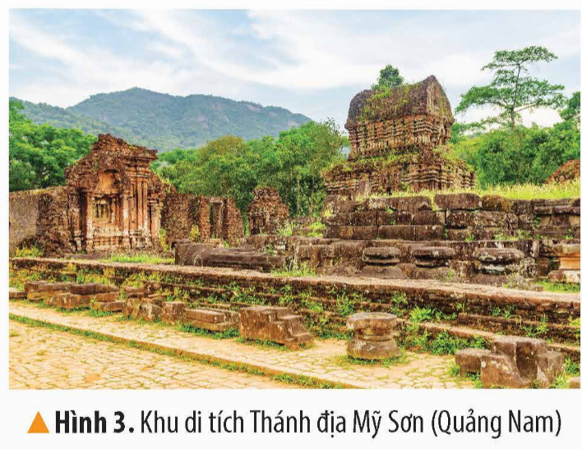
Hoạt động 2:
Mô tả đền tháp Chăm-pa.
Thảo luận nhóm 6: Em hãy giới thiệu và mô tả những nét chính của Khu di tích Thánh địa Mỹ Sơn (Quảng Nam), Tháp Bánh Ít.

Slide 12
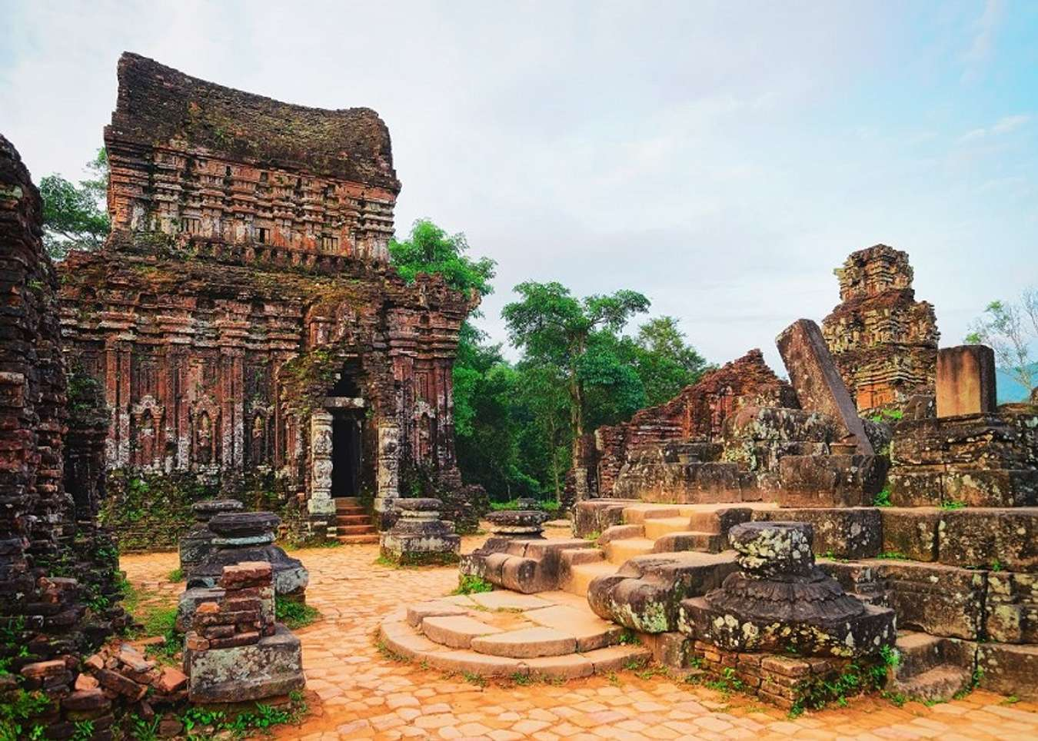
Thánh địa Mỹ Sơn
Thánh địa Mỹ Sơn là một quần thể kiến trúc với khoảng hơn 70 đền tháp, nằm trong một thung lũng được bao quanh bởi đồi, núi. Đây là nơi tổ chức lễ tế và đặt lăng mộ các vị vua, hoàng tộc của Vương quốc Chăm-pa.
Đền tháp ở đây phần lớn được xây dựng bằng gạch kết hợp với đá sa thạch, cửa quay về phía đông. Tháp chính có kiến trúc thân vuông, ở giữa rộng tạo thành điện thờ. Bao quanh tháp chính là những ngôi tháp nhỏ. Tường bên ngoài tháp được trang trí các hoạ tiết hoa văn hình hoa lá (hoa cúc, hoa sen,...), hình động vật (voi, sư tử,...),...

Slide 13

Thánh địa Mỹ Sơn được phát hiện vào năm 1885 và được UNESCO công nhận là Di sản Văn hoá thế giới năm 1995

Slide 15


Slide 16
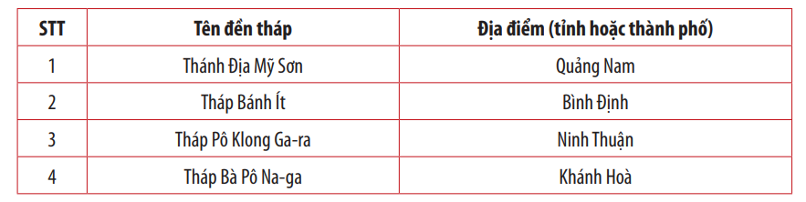
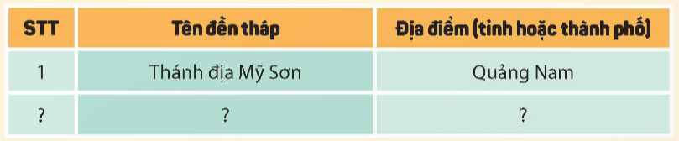
Hoàn thành bảng (theo gợi ý dưới đây vào vở) về các đền tháp Chăm ở Việt Nam.

Slide 17
VẬN DỤNG

